Slide 1

Estratégias de Armazenamento de Arquivos

Slide 2
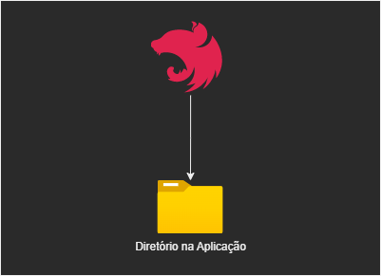
No Próprio Servidor

Slide 3
No Próprio Servidor
SERVIDOR 1
SERVIDOR 2

Slide 4

Solução
SERVIDOR 1
SERVIDOR 3
SERVIDOR 2

Slide 5


Saiba mais, acesse:
https://hcode.com.br

